Slide 1
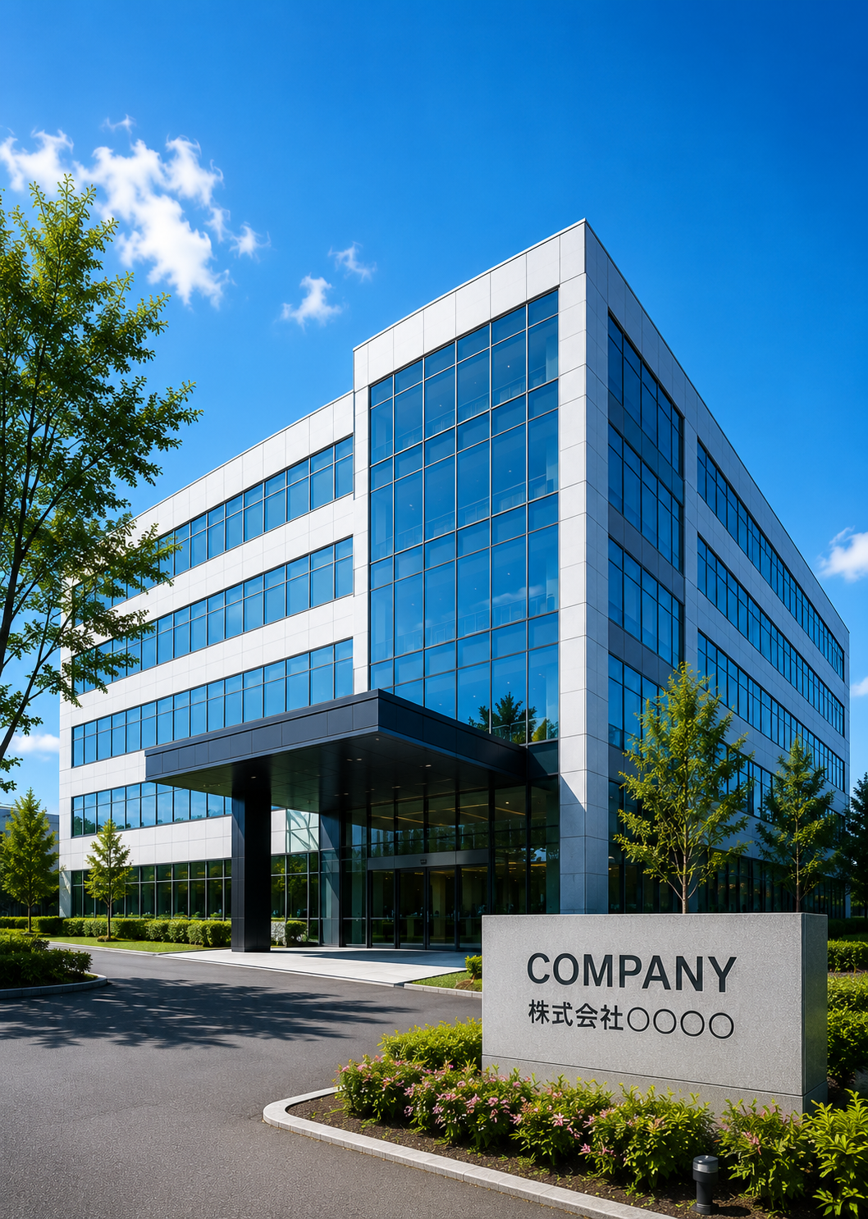
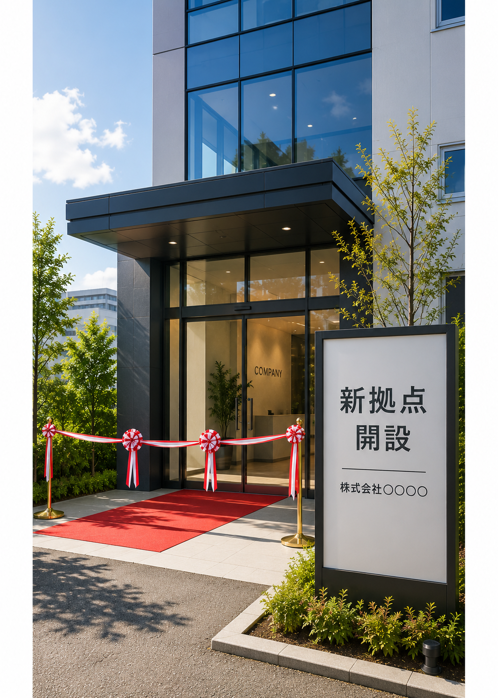
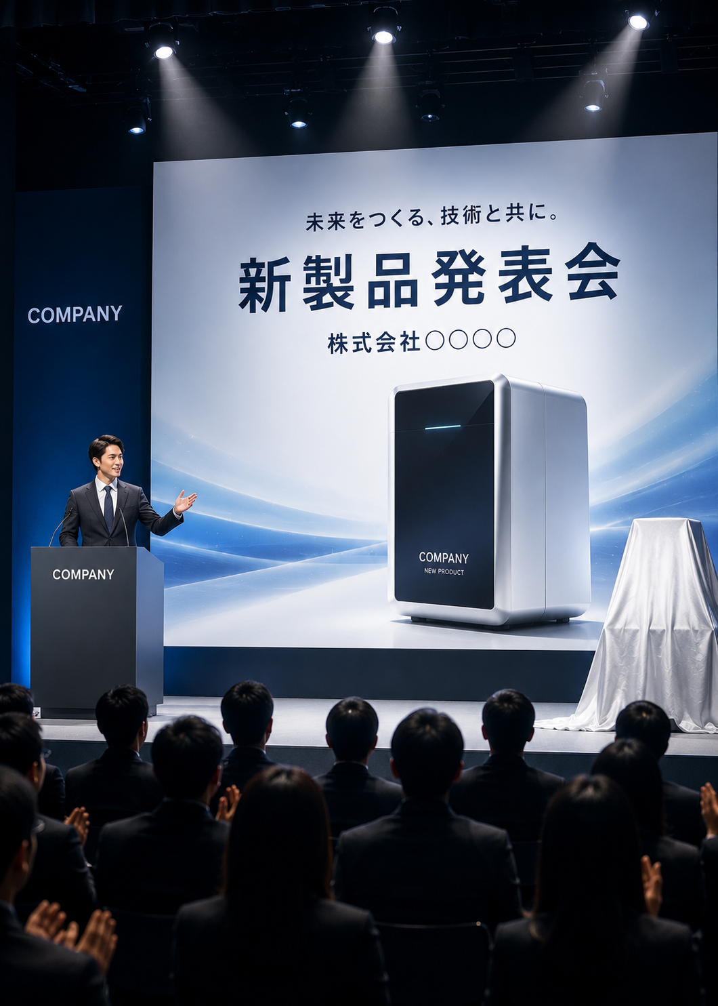

⑤ 写真付き会社沿革テンプレート
年度ごとの出来事に当時の写真・製品画像などを添えて掲載するデザイン。テキストだけでは伝わりにくい雰囲気や規模感を補える
📷
写真を
挿入
【1998年】創業
📷
写真を
挿入
【2004年】大阪支社開設
東京都渋谷区の小さなオフィスでWebサイト制作事業としてスタート。「デジタルの力で中小企業に貢献する」という創業理念のもと、3名から事業を開始。
関西エリアの需要拡大を受け大阪支社を開設。西日本エリアへの営業体制を整備し、従業員数が50名を突破。
📷
写真を
挿入
【2013年】創業15周年
📷
写真を
挿入
【2022年】東証グロース市場上場
創業15周年を迎え、年商20億円・従業員200名を達成。GreenCloud有料会員が急拡大し、日本マーケティング大賞を受賞。
東京証券取引所グロース市場に上場。DXコンサルティング事業が製造業・医療機関から高評価を受け急成長。
株式会社テックグリーン 会社沿革（1998年〜）

